Slide 1
위원회 정리
작성자 : Eric Yoon

Slide 2
개인정보보호법을 공부하다보니 위원회 종류가 너무 많아서
정리가 안되더라구요 …..
무슨위원회,무슨위원회 자주나오는데 그위원회가 이위원회인지 ……
공부를 안해서 그런가 …..
무슨위원회 종류가 이리 많은지 …가뜩이나 머리속에 정리할것들이 많은데..
그래서 위원회에대해 알아보고자 정리를 하였습니다.
단, 각 인증제도의 인증위원회는 배제 하였습니다(ISO,PIMS,ISMS,PIA 등등 )
가볍게 읽으세요 가볍게 알고만 넘어가도 큰힘이 될것입니다

Slide 3
목 차
1.개인정보 위원회
2.전문 위원회
3.개인정보분쟁조정 위원회
4.위원회 비교표 및 정리
5.집단분쟁조정
6.단체소송
7.손해배상 – 법정손해배상과 징벌적손해배상
8.복습

Slide 4
다음 그림에서
개인정보보호법의 위원회 구성도 를 보면
이해가 빠를것입니다.
법령과 철저한 조사를 통해 위원회의 구성도를 그려보았다.
(이거 그리다가 시간낭비를 너무했다….ㅠ)

Slide 5
개인정보보호법의 위원회
대통령
개인정보위원회
(위원회의 boss)
각 부처 등등…
행자부
(각부처의 boss 이다)
환경부
사무국
전문위원회
분쟁조정 위원회
교육부
조정부 분야별 5명

Slide 6
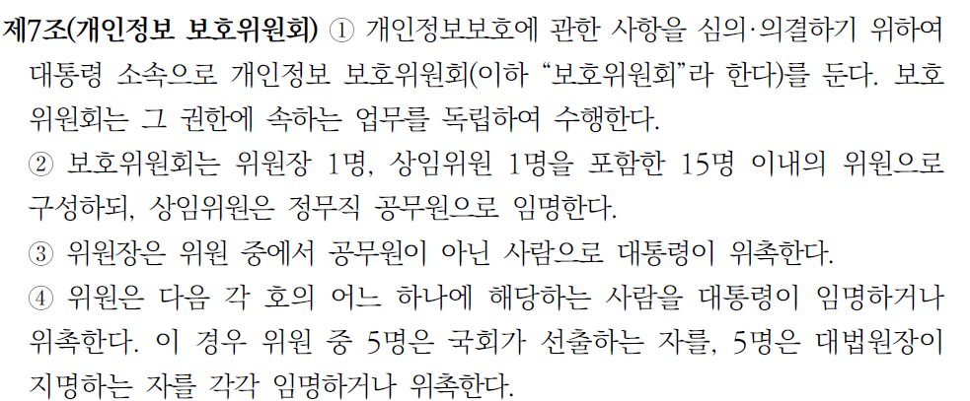
1.개인정보 보호위원회

Slide 7
보호위원회 선출 방법은 ?
먼저 법령을보니 보호위원회는 대통령 직속 입니다 …
각부처의 장보다 높다 … 막강…권력 …..
위원장,상임워원 포함15명 으로 구성되어있고
위원장은 공무원이 아닌사람 으로 정하고
상임위원장은 공무원 으로 대통령이 정하고 …
5명은 국회가 선출 5명은 대법원장이 선출하고 …
아하 ….흠..그렇구나 … 하고 넘어가세요 ~~
디테일한부분은 제가 위원회로 선출될게 아니니……..이정도 까지..ㅋㅋ

Slide 8
보호위원회 는 무슨 업무를 하나요?
보호위원회의 사무를 지원하기 위해 사무국도 있다
갑중의 갑 !!
개인정보 감독기구 임!!! 그래서 갑임.
심의 의결을 진행하기 위해 회의를 개최하여 심의·의결을 한다.
위원회의 과반수 찬성으로 의결한다.
회의 의사를 공개를 원칙으로 하지만 비공개로 할수도 있다.
옴부즈만(ombudsmen), 감사관(auditor), 상담사·자문관(consultant), 중재자(negotiator), 정책조언자
(policy adviser), 법집행자(enforcer) 등으로서의 기능을 수행한다.
우리나라 보호위원회는 직접적으로 법령에 따른 정책을 집행하는 기능은 많지 않으나, 주요 정책,
제도, 법령 등에 대한 심의·의결 기능을 지니고 있다.
보호위원회는 ‘개인정보보호와 관련된 정책, 제도 및 법령의 개선에 관한 사항(제8조제1항
제2호)’의 사항을 심의·의결한 경우에는 관계 기관에 그 개선을 권고할 수 있다.

Slide 9
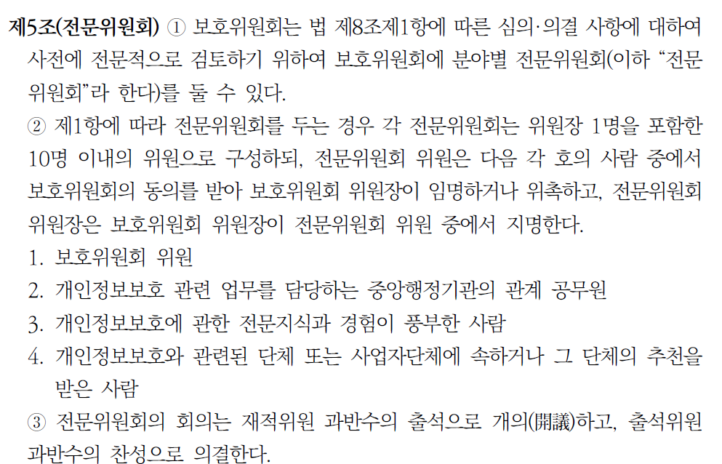
2. 전문위원회

Slide 10
2. 전문위원회
위원장을 포함한 10명 이내
전문위원회 장은 보호위원회장이 1명선출 … (보호위원회가 갑)
이들의 역할은 보호위원회가 심의 의결을 진행할때
관련분야의 자문등,전문적으로 검토할 전문가 들로
보호위원회의 자문 역할 이다.

Slide 11
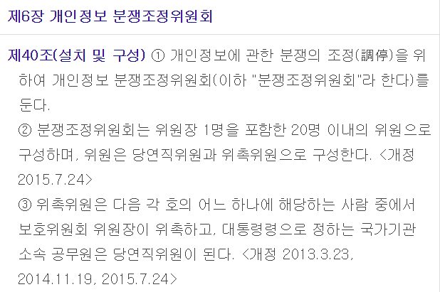
3. 개인정보 분쟁 위원회

Slide 12
3. 개인정보 분쟁 위원회
목적
개인정보 침해로 인해 피해는 고액,다수인 경우가 많으므로 현실적으로 일반적인 소송절차에 의하여 피해를 구제 받기가 어렵다. 피해자는 침해 사실에 대한 개인 정보 처리자의 고의과실을 입증하기 어려울뿐 아니라, 소송비용,재판기간에 따른 부담이 있기때문에 이러한 피해구제를 위하여 사법기관은아니지만 그에 준하는 독립적,전문적인 분쟁 조정기구에 의한 분쟁해결이 요구된다.

Slide 13
3. 개인정보 분쟁 위원회
분쟁조정신청
조정신청의 대상이 되는 분쟁의 범위는 개인 정보와 관련 이라고 하여 매우 포괄적으로 규정되어 있다. 개인정보 분쟁 조정위원회는 분쟁 조정 신청을 받은경우 그상대방에게 분쟁 조정 신청사실을 알려야 한다. 그러나 분쟁조정은 강제적 조정 절차가 아니므로, 통지를 받은 상대방은 조정에 응할지 여부를 선택할수있다. 공공기관은 정보주체와 분쟁이 발생하여 조정신청이 있는경우 특별한 사유가 없는한 분쟁 조정에 응하도록 하여 국민의 권익보호를 도모하고있다. –개인정보보호법-제43조제3항.
분쟁조정위원회는 신청일로부터 60일 이내에 조정안을 제시하여야한다.

Slide 14
3. 분쟁 위원회 의 조정 및 법적효력
분쟁조정위원회는 당사자간의 원만한 합의를 위하여 조정전 합의를 권고할수 있다[46조] , 이때 양 당사자가 수락한 경우 그 조정내용은 재판상 화해의 효력을 갖는다.
만약, 제시한 조정 안에대하여 당사자가 제시일로부터 15일 이내에 수락하지 않으면 거부한것으로 간주한다.
분쟁조정위원회는 신청된 사건의 처리절차중 한쪽의 당사자가 소를 제기한다면 그 조정의 처리를 중지하고, 당사자에게 알린다. [제48조]
만약, 다수의 정보주체중 일부 정보주체가 법원에 소를 제기 하였을 경우 에는 분쟁 절차를 중지하지 않고 , 소를 제기한 일부 정보주체를 제외한다.

Slide 15
한눈에 파악하는 위원회
 | 보호 위원회 | 전문 위원회 | 분쟁 조정 위원회
구성 | 15명 (위원장1,상임위원1) | 10명 (위원장1) | 20명 (위원장1)
업무 | 정책,제도개선, 심의,의결 | 보호위원회의 자문역 | 개인정보 침해로 인한 피해시 소송비용등 피해 구제를 위해 원활한 피해보상을 조정 하는 기구로 그결과를 보호위원회의 사무국에 보고해야한다.
기간 |  |  | *분쟁조정기간-신청일로부터 60일 이내로 조정 안을 제시 *집단분쟁시기-공고가 종료된날로부터 60일 이내
중요 포인트 | 상임위원이 있는 위원회 !!! | 존재자체가 …….. | 날짜는 60일 암기 포인트 집단분쟁일 경우 피해를입은 정보주체 수 50명 이상!! 조정안은 권고 사항임으로 법적인 효력이 없다. 단,조정안을 수락하면 재판상 화해의 효력이 있다.

Slide 16
잠깐 생각해봅시다
지금 까지 각 위원회에 대해 알아 보았습니다.
이런 위원회가 있는 이유를 한번 생각해 보셧나요 ???
아마도 피해를 입은 정보주체의 권익을 보호하기위함 이라고 느껴지는데요 …..
결론은 분쟁조정위원회가 포커스 입니다.
피해를 입은 정보 주체 는 집단분쟁 조정 또는 단체소송 하여 피해를 구제 받을수 있기 때문 입니다.
그럼 집단분쟁 과 단체소송을 비교하시기 바랍니다.

Slide 17
집단분쟁조정
-개인정보보호법 시행령-제49조
제48조제2항에도 불구하고 분쟁 조정위원회는 집단분쟁조정의 당사자인 다수의 정보주체중 일부의 정보주체가법원에 소를 제기한 경우에는 그절차를 중지하지 아니하고, 소를 제기한 일부의 정보주체를 그절차에서 제외한다.
집단분쟁조정의 기간은 제2항에 따른공고가 종료된 날의 다음 날부터 60일이내로 한다. 다만 부득이한 사정이 있는 경우에는 분쟁조정위원회의 의결로 처리기간을 연장할수 있다.
집단분쟁조정의 절차등에 관하여 필요한 사항은 대통령령으로 정한다.

Slide 18
집단분쟁조정의 신청대상
피해또는 권리침해를 입은 정보주체의수가 50명이상일것
정보주체의 피해,권리침해가 다수의 정보주체에게 같거나 비슷한 유형으로 발생하는경우 분쟁조정위원회가 일괄적으로 분쟁조정을 할수있다.
(구체적요건에 대해서는 대통령령에 위임하고있다. -아마도 뉴스에 나오는 이슈가 될만한 사건일듯. 그정도 사건이면 아마 50명이상일텐데….쩝)
아무튼 신청대상은 제약이 없다. – 국가,지방자치단체,기관,정보주체,개인정보처리자

Slide 19
집단분쟁 절차
신청권자가 집단분쟁조정을 신청하면 개인정보분쟁조정위원회는 의결로써 집단 분쟁 조정절차를 개시한다. 이때 분쟁조정위원회는 14일 이상 그절차의 개시를 공고한다.
(-공고가 종료되면 60일 이내 심사후 조정안 제시 !!)
이때 분쟁조정위원회는 집단분쟁조정 신천한 당사자중 공동의 이익을 대표하기에 적합한 1인을 대표 당사자로 선임할수 있다.
집단분쟁조정의 당사자인 다수의 정보주체중 일부정보주체가 법원에 소를 제기하면 분쟁조정을 정지하지않고 그 소를제기한 정보주체만을 제외함.
(일반적인 분쟁조정시에는 소를 제기하면 분쟁조정이 정지됨)-예외

Slide 20
단체소송 자격
다수의 정보주체가 피해를 입는 경우에 개별적인 소제기보다 집단적인 구제 신청이 효율 적이므로 일정한 자격을 갖춘 단체가 원고적격을 부여받아 침해금지청구를 할수 있도록 하였다.[개인정보보호법51조]
단체소송을 제기할수 있는 단체는 소비자단체,비영리민간단체 로 제한적이다.
1. 소비자단체
1. 소비자기본법제29조의 규정에 따라 공정거래 위원회에 등록한 소비자 단체로서
2. 정관에 따라 상시적으로 정보주체의 권익증진을 단체의 주된 목적으로 하는 단체일것
3. 단체의 정회원수가 1천명 이상일것
4. 공정거래 위원회에 등록후 3년 이 경과 하였을것.
2.비영리 민간단체
1.비영리민간단체지원법제2조의 규정에 따른 비영리 민간단체
2.법률상 또는 사실상 동일한 침해를 입은 100인 이상의 정보주체로부터 단체 소송의 제기를 요청받을것
3. 정관에 개인정보 보호를 단체의 목적으로 명시한후 최근 3년 이상 이를 위한 활동실적이 있을것.
4단체의 상시구성원수가 5천명 이상일것5 중앙행정 기관에 등록되어 있을것.

Slide 21
단체소송-소제기요건과 청구범위
개인정보처리자가 개인정보분쟁위원회의 집단분쟁 조정을 거부하거나 조정 결과를 수락하지 아니한 경우에 단체소송이 가능.
즉,단체소송의 소제기요건은 집단분쟁신청을 전제로 개인정보처리자가 조정을 거부하거나 조정안을 수락하지않은 경우로 매우 단순하게 규정되어 있다.
이런 단체소송의 경우 권리침해및 행위의 금지및 중지 만 청구를 허용함으로써, 그외 원상회복,손해배상청구는 불가능하다.
또 단체소송의 경우는 복잡한 절차로 인하여 변호사를 강제로 도입 해야 한다.
…..손해배상…..분쟁위원회가 해결을원만하게 이끌어줘야 피해 회복을 받을듯…??

Slide 22
단체소송 확정판결 효력
단체소송을 하기위해서는 반드시 변호사를 선임해야합니다.
판결이 확정된 경우 이와 동일한 사안에대해서 다른단체는 단체소송을 제기할수 없다!!!
(새로운증거가 나타나거나 , 기각판결이 원고의 고의로 인한 것이 밝혀졌다면 판결이 확정된 경우라도 다른단체가 다시 단체소송을 제기 할수 있다)

Slide 23
한눈에 파악하는 집단분쟁/단체소송 비교
 | 집단분쟁 | 단체소송
전속 관할 | 분쟁위원회 | 피고의사무소가 있는 관할 지방법원
자격 | 피해를 입은 정보주체 50명이상 | 1.단체의 정회원수천명이상이고,공정거래위원회에 등록한지3년이지난 소비자단체 2.동일한사건의 피해자100명의요청을 받고, 개인정보보호를목적으로3년이상 활동실적이 있고,상시구성원수가 5천명이상으로 행정기관에 등록된 비영리단체
절차 | 신청후14일 절차를 공고 공고후 60일 이내에 조정안 제시 | 무조건 변호사 선임.

Slide 24
한가지더 짚고 넘어갈부분
 | 법정 손해배상 | 징벌적 손해배상
피해보상 금액 | 300만원 이내 | 피해금액3배까지
피해 입증자 | 정보주체-면제할수 있슴. | 피해를입은 정보주체가 반드시 입증해야됨.
우리나라에는 손해배상제도가 2가지의 방식이 있다.
법정손해배상은 300만원 이내로 피해를입은 정보주체가 구체적인 피해금액을 입증하지않아도 된다.
하지만반대로 징벌적손해배상은 정확히 내가 얼만큼의 손해를 입었는지 피해를 입은 정보주체가 입증을해야한다.
처리자의 과실여부에 따라 달라질수 있고
정보보호 인증제도를 취득한 처리자는 과징금시 100분의50 이내 경감받을수 있다.

Slide 25
개인정보보호 누군가 해주길 기다리면 안됩니다 !!
결론 = 피해를 입는 정보주체만 불쌍하다…..ㅠ
피해받아 서럽고………분쟁위원회에 신청햇는데 상대방이 거절하면 소송해야하고………….기껏해야 법정손해 배상 이 대부분일텐데 ㅠ …
만약, 운이좋아 ???? 피해자가 다수일경우 단체소송 을 해야 피해보상이 이루어질텐데….단체라서 피해보상금액 또한 적다는점……현실…….
피해보지 않게 우리의 개인정보는 우리가 노력해서 지켜야 되겠습니다 ^^

Slide 26
복습! 정리!!
다시 한번 가볍게 그림과 표를보며 생각해보세요
간단하지만 굉장히 중요한 부분 입니다.
고생하셨습니다.^^
사실은 힘들게만든그림 한번쓰고버리기 아까워서 재탕합니다 ^^

Slide 27
개인정보보호법의 위원회
대통령
개인정보위원회
(위원회의 boss)
각 부처 등등…
행자부
(각부처의 boss 이다)
환경부
사무국
전문위원회
분쟁조정 위원회
교육부
조정부 분야별 5명

Slide 28
한눈에 파악하는 위원회
 | 보호 위원회 | 전문 위원회 | 분쟁 조정 위원회
구성 | 15명 (위원장1,상임위원1) | 10명 (위원장1) | 20명 (위원장1)
업무 | 정책,제도개선, 심의,의결 | 보호위원회의 자문역 | 개인정보 침해로 인한 피해시 소송비용등 피해 구제를 위해 원활한 피해보상을 조정 하는 기구로 그결과를 보호위원회의 사무국에 보고해야한다.
기간 |  |  | *분쟁조정기간-신청일로부터 60일 이내로 조정 안을 제시 *집단분쟁시기-공고가 종료된날로부터 60일 이내
중요 포인트 | 상임위원이 있는 위원회 !!! | 존재자체가 …….. | 날짜는 60일 암기 포인트 집단분쟁일 경우 피해를입은 정보주체 수 50명 이상!! 조정안은 권고 사항임으로 법적인 효력이 없다. 단,조정안을 수락하면 재판상 화해의 효력이 있다.

Slide 29
한눈에 파악하는 집단분쟁/단체소송 비교
 | 집단분쟁 | 단체소송
전속 관할 | 분쟁위원회 | 피고의사무소가 있는 관할 지방법원
자격 | 피해를 입은 정보주체 50명이상 | 1.단체의 정회원수천명이상이고,공정거래위원회에 등록한지3년이지난 소비자단체 2.동일한사건의 피해자100명의요청을 받고, 개인정보보호를목적으로3년이상 활동실적이 있고,상시구성원수가 5천명이상으로 행정기관에 등록된 비영리단체
절차 | 신청후14일 절차를 공고 공고후 60일 이내에 조정안 제시 | 무조건 변호사 선임.

Slide 30
많이 부족한 자료 이지만, 나름대로 열심히 공부 하였고, 지금 이시간에도 열심히 공부할 누군가와 공유 하고 싶어 작성 하게 되었습니다.
감사합니다 ^^
무료, 공개 스터디 카페 입니다.
배포 자유!! 하지만 수정은 금지 합니다. !! (힘들게 제작한 제작자 입니다)
비영리 목적으로 순수 하게 학습이 목표 입니다.
순수한 학습 목적 이기에 검색 엔진에서 검색이 되던 안되던, 신경 쓰고 있지 않습니다.
그렇기 때문에, 학습 하며 작성한 자료를 이미지 그대로 첨부 하였습니다.
순수한 학습 목적 이기에 검색 엔진에서 검색이 되던 안되던, 신경 쓰고 있지 않습니다.
잘못된 부분이나, 수정될 부분이 있으면 피드백 주시는되로 즉시 수정 하도록 노력하겠습니다.
KISA, google, Naver 사의 위키피디아,이미지 를 사용 하였습니다. 문제시, 즉시 삭제 하도록 하겠습니다.

